Slide 1


2024학년도 1학기
신입생 Java 교육
교육부장 20 이어진

Slide 2

교육을 시작하기 앞서…
1.
컴퓨터프로그래밍 1 강의 기반
2.
이론 설명 + 실습 문제 풀이
3.
모든 실습 문제는 백준에서
4.
교육 중 언제나 질문 가능

Slide 3
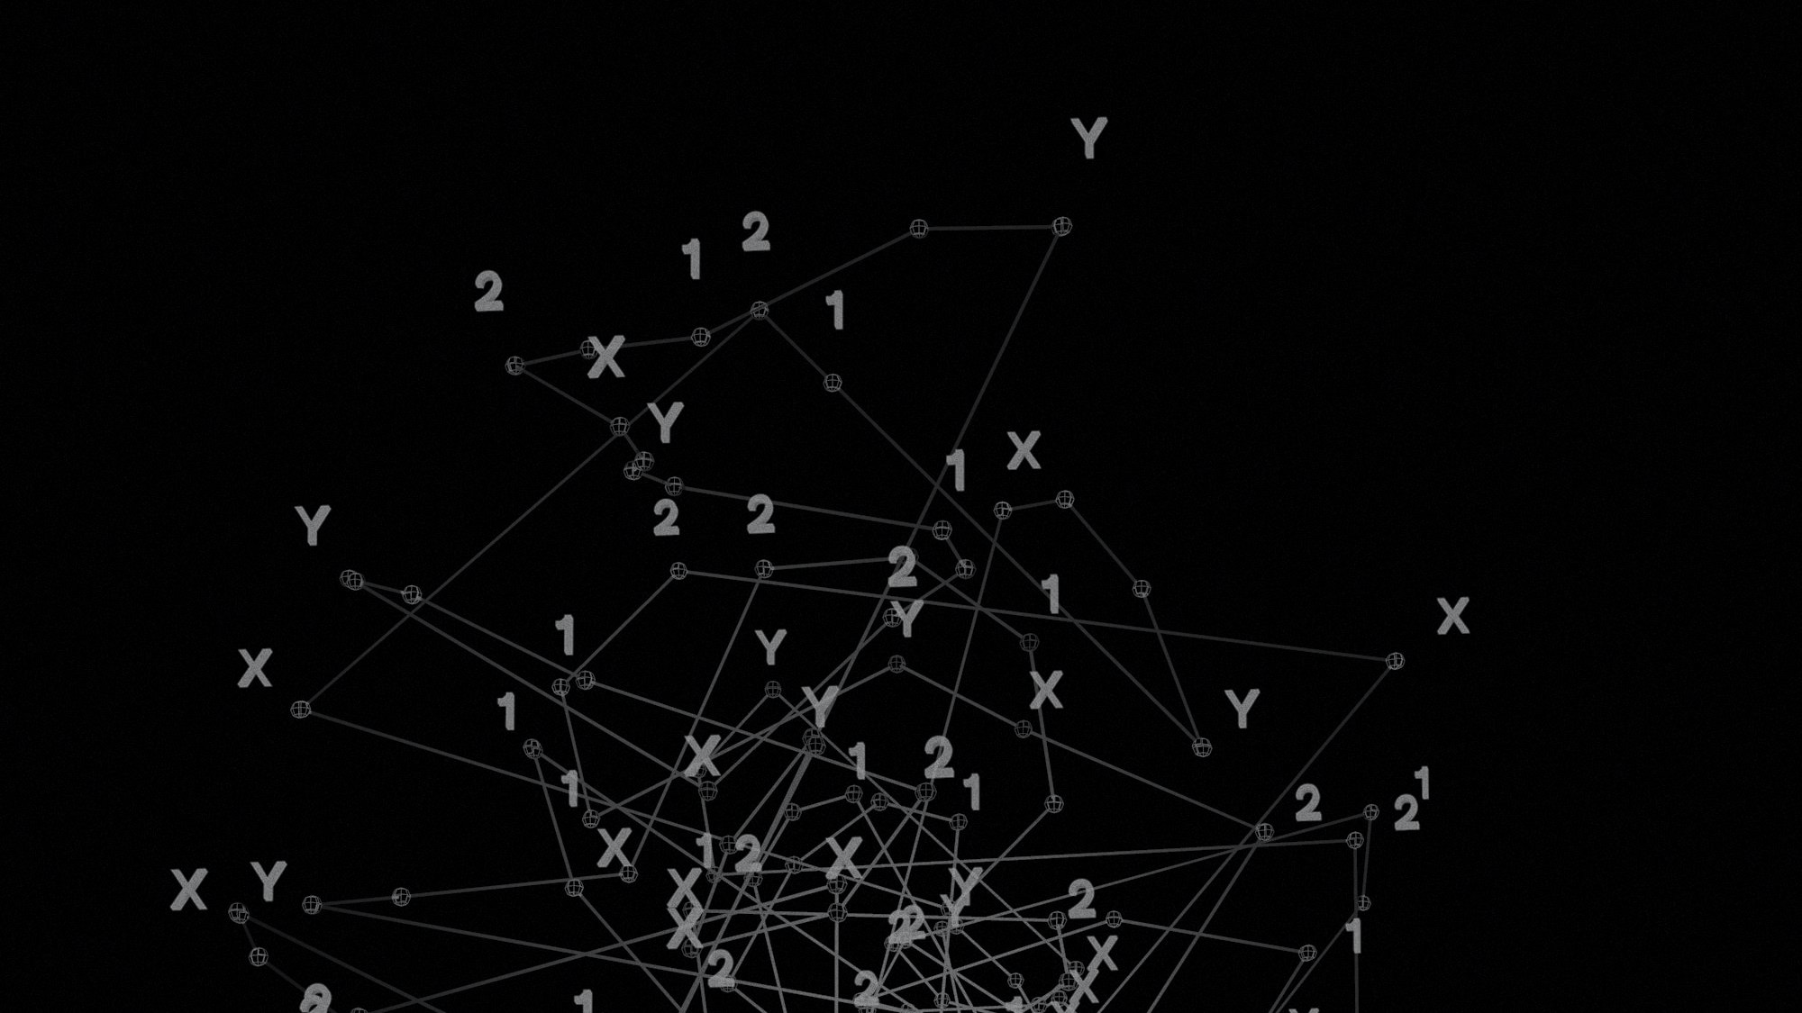
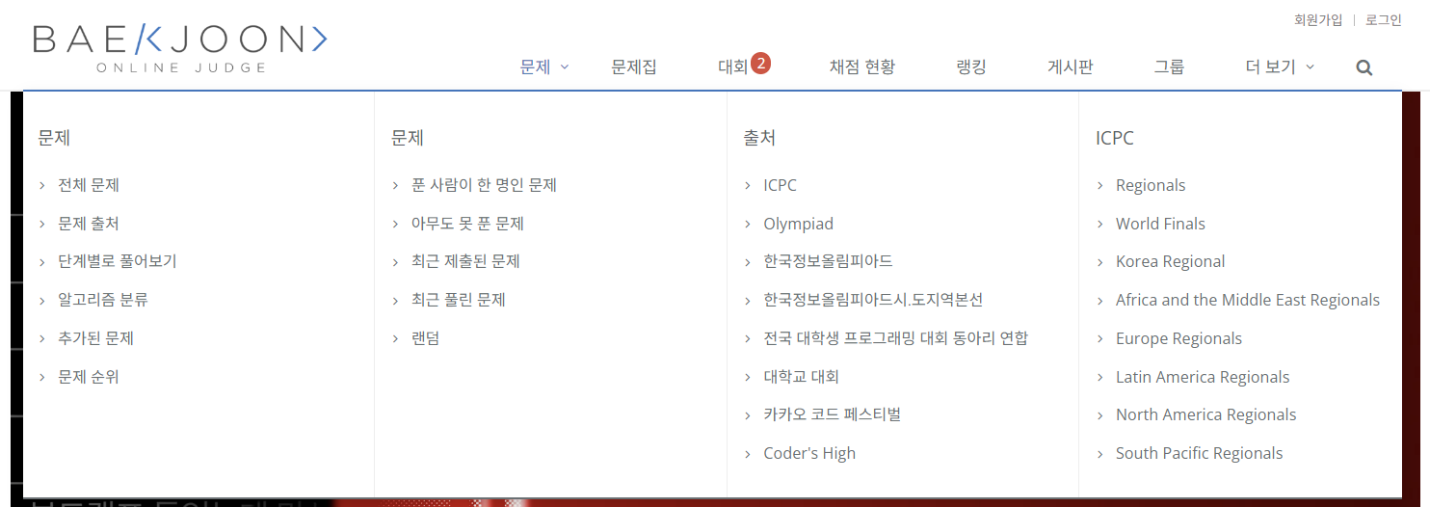
백준
https://www.acmicpc.net/

Slide 4
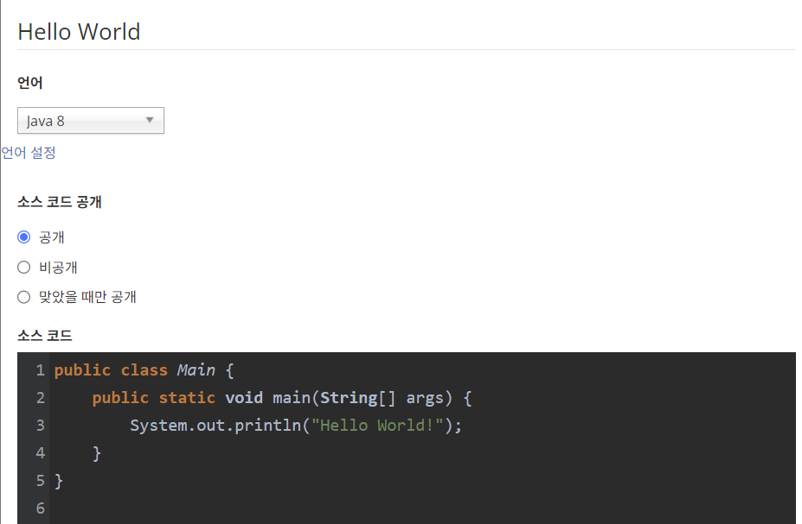
주의사항

Slide 5

Part 1
조건문
ⓒSaebyeol Yu. Saebyeol’s PowerPoint

Slide 6
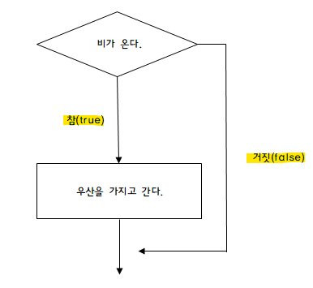
Part 1
조건문?
조건을 판단해서 그 상황에 맞게 처리해야 할 경우

Slide 7
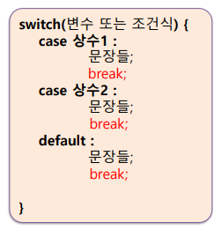
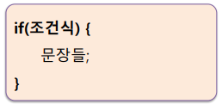
Part 1
조건문의 종류 – if, switch
switch (num) {
case 1:
A;
break;
case 2:
B;
break;
default:
C;
break;
}
if (num == 1) {
A;
} else if (num == 2) {
B;
} else {
C;
}

Slide 8
Part 2
if문
ⓒSaebyeol Yu. Saebyeol’s PowerPoint

Slide 9
Part 2
if문의 기본 구조 1 (if)
if (조건식) {
수행될 문장;
}
if (A) {
B;
}
만약 A라면? B 해라

Slide 10
Part 2
if문의 기본 구조 2 (if-else)
if (조건식) {
수행될 문장;
} else {
수행될 문장;
}
if (A) {
B;
} else {
C;
}
만약 A라면?
B 해라
A가 아니라면?
C 해라

Slide 11
Part 2
if문의 기본 구조 3 (if-else if)
if (조건식) {
수행될 문장;
} else if (조건식) {
수행될 문장;
} else {
수행될 문장;
}
if (A1) {
B;
} else if (A2) {
C;
} else {
D;
}
만약 A1이라면?
B 해라
A1이 아닌 A2라면?
C 해라
A1도, A2도 아니라면?
D 해라
else if 여러 개 사용 가능

Slide 12
Part 2
if문의 기본 구조 4 (중첩 if문)
if (조건식) {
수행될 문장;
if (조건식) {
수행될 문장;
}
}
if (A) {
B;
if (A1) {
C;
}
}
만약 A라면?
B 해라
A면서 A1이라면?
C 해라

Slide 13
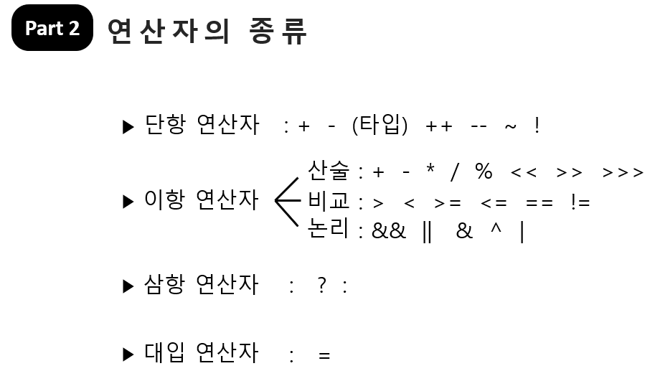
Part 2
삼항 연산자
1주차 교육

Slide 14
Part 2
삼항 연산자
조건식의 연산결과가 true이면 ‘식1’의 결과를 반환하고
false이면 ‘식2’의 결과를 반환한다.
(조건식) ? 식1 : 식2
int x = -10;
int y;
if (x>=0) {
y = x;
} else {
y = -x;
}
int x = -10;
int y;
y = x >= 0 ? x : -x;
y의 값은?
y == 10

Slide 15

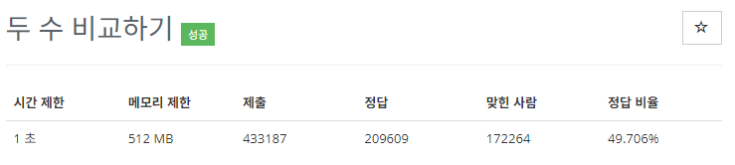
실습문제 - 백준 1330번

Slide 16
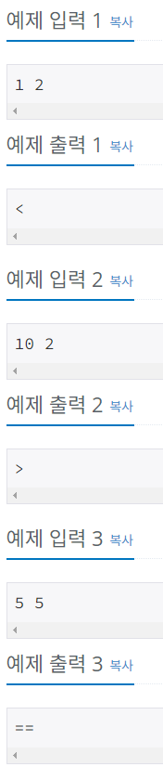
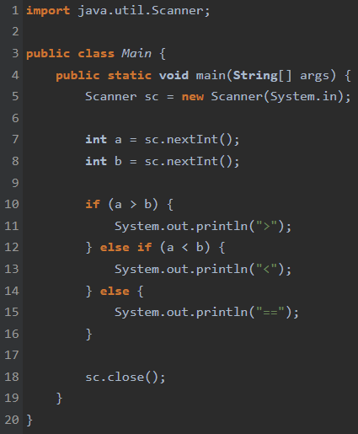
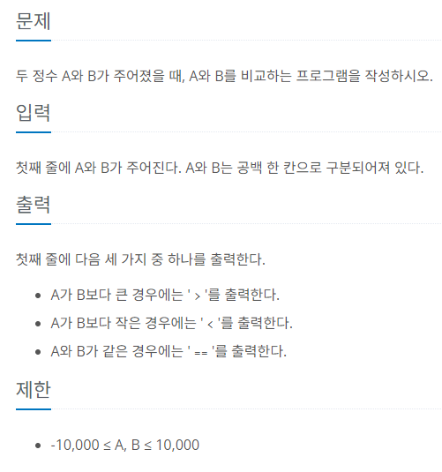
해설

Slide 17

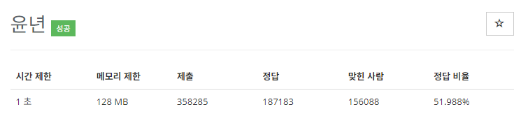
실습문제 - 백준 2753번
도전과제
1. 논리 연산자를 사용해서 문제를 풀어보자!

Slide 18
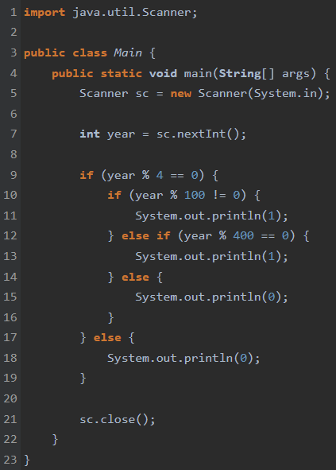
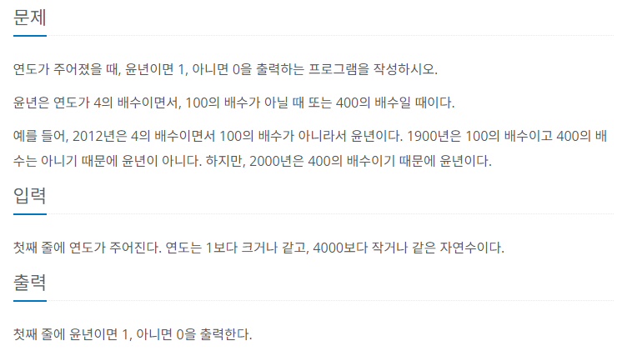
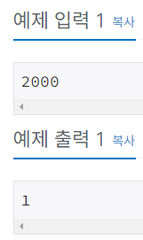
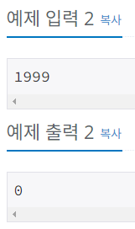
해설

Slide 19
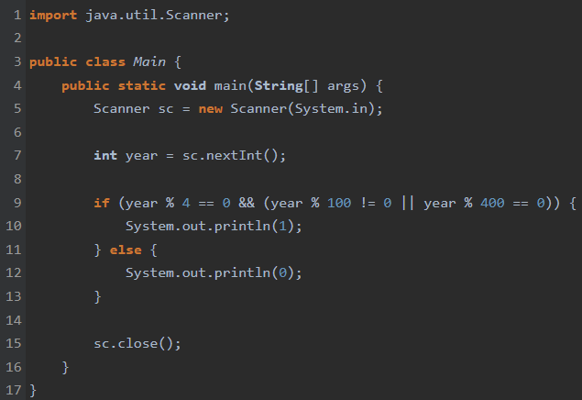
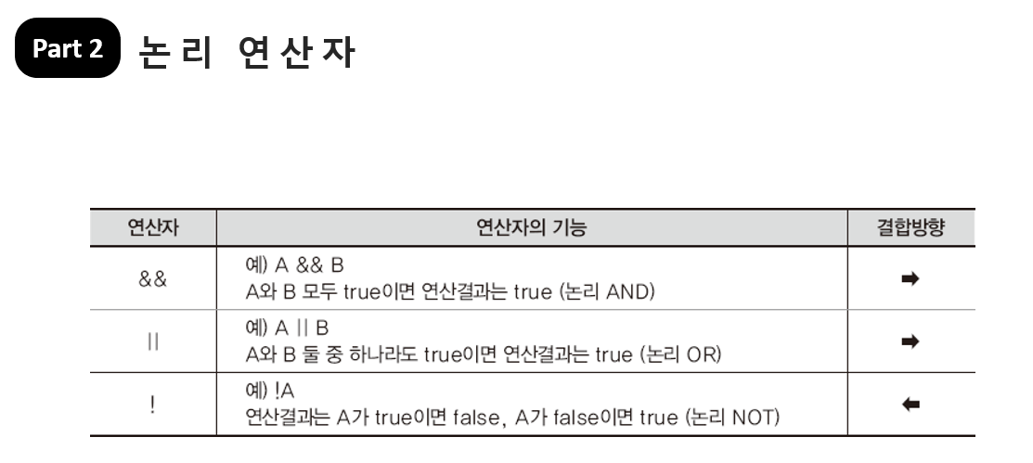
해설

Slide 20
Part 3
switch문
ⓒSaebyeol Yu. Saebyeol’s PowerPoint

Slide 21
Part 1
switch문
변수 또는 조건식
int 범위 이하의 정수, 문자, 스트링만 가능
(실수는 불가)
2. 일치하는 case문으로 이동 후
break문을 만날 때까지 문장들 수행
(break문이 없으면 switch문의 끝까지 진행)
3. 일치하는 case문의 값이 없는 경우
default문으로 이동 (default문 생략 가능)

Slide 22
Part 2
switch문의 기본 구조
switch (변수 or 조건식) {
case 상수1:
수행될 문장;
break;
case 상수2:
수행될 문장;
break;
default:
수행될 문장;
break;
}
switch (num) {
case 1:
System.out.println(1);
break;
case 2:
System.out.println(2);
break;
default:
System.out.println(“default”);
break;
}
만약 num이 1이라면?
1 출력
만약 num이 2라면?
2 출력
만약 num이 1도 2도 아니라면?
default 출력

Slide 23
Part 2
switch문의 예제1
switch (num) {
case 1:
case 2:
System.out.println(“yes”);
break;
case 3:
System.out.println(“no”);
break;
default:
System.out.println(“default”);
break;
}
num이 2일 때 결과?
yes 출력
num이 4일 때 결과?
default 출력
num이 1일 때 결과?
yes 출력

Slide 24
Part 2
switch문의 예제2
switch (num) {
case 1:
System.out.println(1);
case 2:
System.out.println(“yes”);
break;
default:
System.out.println(“default”);
break;
}
num이 2일 때 결과?
yes 출력
num이 1일 때 결과?
1
yes
출력

Slide 25

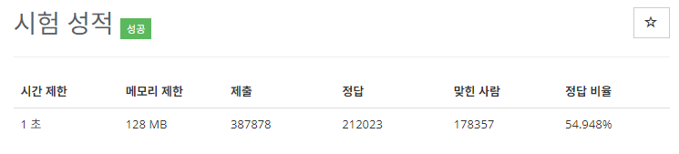
실습문제 - 백준 9498번
도전과제
1. if문이 아닌 switch문으로 문제를 풀어보자
힌트
1. 나누기 연산

Slide 26
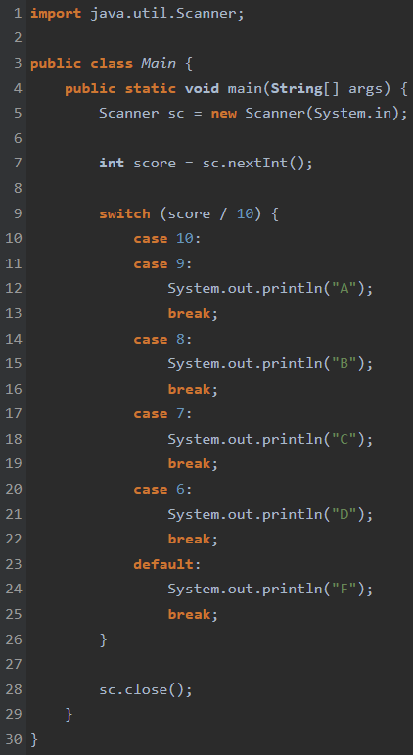
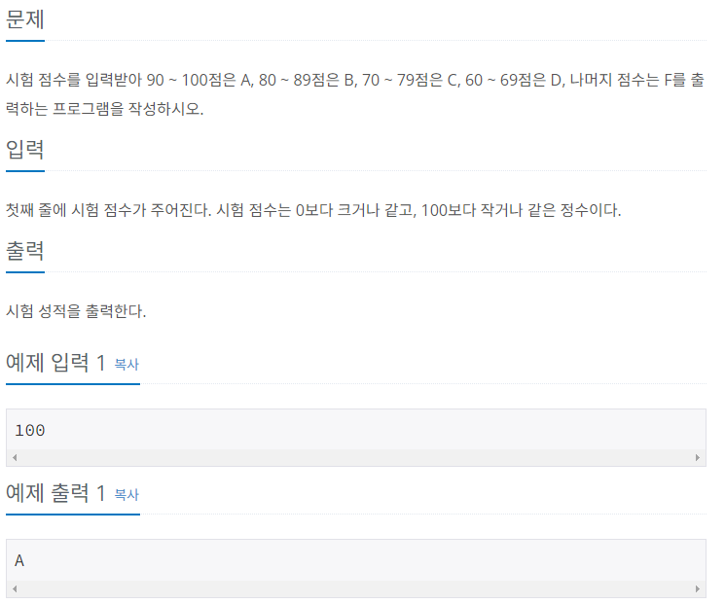
해설

Slide 27
Q&A

Slide 28
감사합니다

